Slide 1
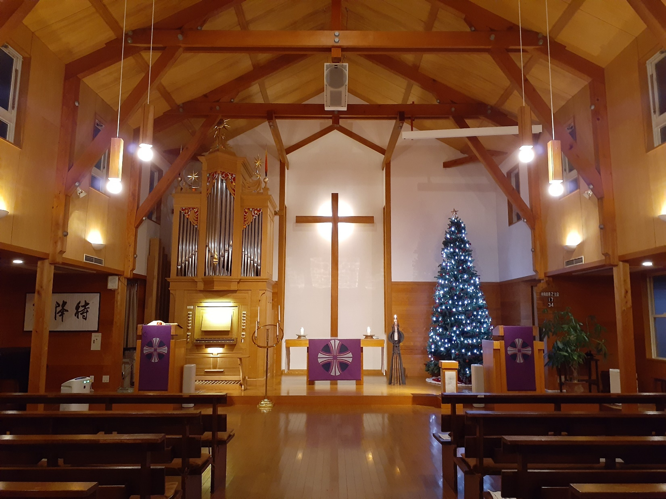
待降節第一主日
たいこうせつ だいいちしゅじつ
2022年11月27日

Slide 2
ぜ ん そ う
前 奏

Slide 3
招 き
ま ね き
司式） 神は、すべての人が救いの
恵みに与るように、礼拝に
招いてくださいました。
会衆） 私たちは招かれて、ここに
います。
司式） 父と子と聖霊の御名によって
会衆） アーメン
わたし まね

Slide 4
告 白
こ く は く
司） 神様の御前で私たちの罪を告白し
心を合わせて赦しを求めましょう。
一同）神さま。
私たちは思いと言葉、行いと怠り、
また無関心によって、あなたから
遠く離れ、御旨に背いてきました。
今、ここに罪を告白します。
かみ
わたし おも ことば おこな おこた
むかんしん
とお はな みむね そむ
いま つみ こくはく

Slide 5
赦 し
ゆ る し
司） 恵みの神さま
衆） 私たちを赦してください。
わたし ゆる

Slide 6
赦 し
ゆ る し
司） 神は、御子イエス・キリストの十字
架によって私たちを赦し、洗礼の
約束により新たに生まれさせ、
永遠の命へと導いてくださいます。
父と子と聖霊の御名によって
衆） アーメン

Slide 7
教会讃美歌 1番
１． いまこそ来ませ この世のために
マリヤにやどる 神の子イェスよ。
２． み座よりくだり 罪とが負いて
われらを救い み許にかえる。
ざ

Slide 8
教会讃美歌 1番
３． あらたな光 まぶねの中に
輝きわたる 世界ののぞみ。
４． 父なる神と、ひとりのみ子と
み霊の神に、 みさかえあれや。 アーメン
（詩編71:1-7）
たま

Slide 9
キリエ
司） 主よ、あわれんでください。
衆） 主よ、あわれんでください。
司） キリストよ、あわれんでください。
衆） キリストよ、あわれんでください。
司） 主よ、あわれんでください。
衆） 主よ、あわれんでください。
しゅ
しゅ

Slide 10
グロリア
司式）いと高きところには栄光、神に
一同）地には平和、
み心にかなう人々に
主をあがめ、主をあおぎ、
主をおがみ、主をたたえます。
主なる神、天の王、全能の父、
あなたの栄光に感謝します。
ち へいわ
こころ ひとびと
しゅ しゅ
しゅ しゅ
しゅ かみ てん おう ぜんのう ちち
えいこう かんしゃ

Slide 11
グロリア
しゅ かみ かみ
主なる神、神のこひつじ、
父のひとり子、主イエス・キリスト
世の罪を取り除く主、わたしたちを
憐れみ、祈りを聴いてください。
父の右におられる主、わたしたちを
憐れんでください。
ちち ご しゅ
よ つみ と のぞ しゅ
あわ いの き
ちち みぎ しゅ
あわ

Slide 12
グロリア
せい しゅ
あなただけが聖なる主、
いと高きイエス・キリスト
あなたは聖霊と共に、
父なる神の栄光のうちに。
アーメン
たか
せいれい とも
ちち かみ えいこう

Slide 13
いの
つどいの祈り
司） 祈りましょう。
一同）主イエス・キリスト、御力を奮って来てください。迫り来る罪の危険から憐れみをもって守り、救いの道を照らしてください。
しゅ みちから ふる
き せま く つみ きけん
あわ まも すく みち て

Slide 14
いの
つどいの祈り
ちち せいれい えいえん ゆい
父と聖霊とともに、あなたは永遠に唯一の主です。 アーメン
いつ しゅ

Slide 15
聖 書
せ い し ょ

Slide 16
第一の朗読
だ い いち ろ う ど く
しょ
イザヤ書
2章1～ 5節
（旧約聖書 1063ページ）
しょう せつ
きゅうやくせいしょ
てもと せいしょ ひら
※ お手元の聖書をお開きください。

Slide 17
第１朗読 イザヤ2: 1～ 5 (旧1063)
2: 1アモツの子イザヤが、ユダとエルサレムについて幻に見たこと。
2終わりの日に
主の神殿の山は、山々の頭として堅く立ち
どの峰よりも高くそびえる。
国々はこぞって大河のようにそこに向かい
3多くの民が来て言う。
「主の山に登り、ヤコブの神の家に行こう。

Slide 18
第１朗読 イザヤ2: 1～ 5 (旧1063)
主はわたしたちに道を示される。
わたしたちはその道を歩もう」と。
主の教えはシオンから
御言葉はエルサレムから出る。
4主は国々の争いを裁き、多くの民を戒められる。
彼らは剣を打ち直して鋤とし
槍を打ち直して鎌とする。

Slide 19
第１朗読 イザヤ2: 1～ 5 (旧1063)
国は国に向かって剣を上げず
もはや戦うことを学ばない。
5ヤコブの家よ、主の光の中を歩もう。

Slide 20
第二の朗読
だ い に ろ う ど く
しんと て が み
ローマの信徒への手紙
13章11～14節
（新約聖書293ページ）
しょう せつ
しんやくせいしょ
てもと せいしょ ひら
※ お手元の聖書をお開きください。

Slide 21
第2朗読 ローマ13:11～14 (新293)
13: 11更に、あなたがたは今がどんな時であるかを知っています。あなたがたが眠りから覚めるべき時が既に来ています。今や、わたしたちが信仰に入ったころよりも、救いは近づいているからです。 12夜は更け、日は近づいた。だから、闇の行いを脱ぎ捨てて光の武具を身に着けましょう。 13日中を歩むように、品位をもって歩もうではありませんか。酒宴と酩酊、淫乱と好色、争いとねたみを捨て、

Slide 22
第2朗読 ローマ13:11～14 (新293)
14主イエス・キリストを身にまといなさい。欲望を満足させようとして、肉に心を用いてはなりません。

Slide 23
福音書の朗読
ふ く い ん し ょ ろ う ど く
ふくいんしょ
マタイによる福音書
２４章３６～４４節
（新約聖書 48ページ）
しょう せつ
しんやくせいしょ
てもと せいしょ ひら
※ お手元の聖書をお開きください。

Slide 24
福音書朗読 マタイ24:36～44 (新48)
24: 36「その日、その時は、だれも知らない。天使たちも子も知らない。ただ、父だけがご存じである。 37人の子が来るのは、ノアの時と同じだからである。 38洪水になる前は、ノアが箱舟に入るその日まで、人々は食べたり飲んだり、めとったり嫁いだりしていた。 39そして、洪水が襲って来て一人残らずさらうまで、何も気がつかなかった。人の子が来る場合も、このようである。

Slide 25
福音書朗読 マタイ24:36～44 (新48)
40そのとき、畑に二人の男がいれば、一人は連れて行かれ、もう一人は残される。 41二人の女が臼をひいていれば、一人は連れて行かれ、もう一人は残される。 42だから、目を覚ましていなさい。いつの日、自分の主が帰って来られるのか、あなたがたには分からないからである。

Slide 26
福音書朗読 マタイ24:36～44 (新48)
43このことをわきまえていなさい。家の主人は、泥棒が夜のいつごろやって来るかを知っていたら、目を覚ましていて、みすみす自分の家に押し入らせはしないだろう。 44だから、あなたがたも用意していなさい。人の子は思いがけない時に来るからである。」

Slide 27
説 教
せっきょう
きぼう かた
『 希望を語る 』
説教者 永吉秀人牧師
せっきょうしゃ ながよしひでと ぼくし

Slide 28
信仰の告白 （使徒信条）
し ん こ う こ く は く
し と しんじょう
司式）使徒信条によって、信仰の告白
を共にしましょう。
一同）天地の造り主、全能の父である
神を私は信じます。そのひとり子、
私たちの主イエス・キリストを私は信じます。
てんち
つく
ぬし
ぜんのう
ちち
かみ わたし しん ご
わたし しゅ わたし しん

Slide 29
使徒信条
し と しんじょう
しゅ
せいれい
主は聖霊によってやどり、おとめマリヤから生まれ、ポンテオ・ピラトのもとに苦しみを受け、十字架につけられ、死んで葬られ、陰府に下り、三日目に死人のうちから復活し、天に上られました。
う
くる
う
じゅうじか
し
ほうむ
よ み
くだ
みっかめ
し に ん
ふっかつ
てん
のぼ

Slide 30
使徒信条
し と しんじょう
ぜんのう
ちち
かみ
みぎ
ざ
そして全能の父である神の右に座し、そこから来て、生きている人と死んだ人とをさばかれます。
き
い
ひと
し
ひと

Slide 31
使徒信条
し と しんじょう
せいれい
わたし
しん
聖霊を私は信じます。
また聖なる公同の教会、聖徒の交わり、
罪の赦し、からだの復活と永遠のいの
ちを信じます。（アーメン）
せい
こうどう
きょうかい
せ い と
まじ
つみ
ゆる
ふっかつ
えいえん
しん

Slide 32
教会の祈り
きょうかい いの
司） 神さま。
私たちは主イエス・キリストによって成し遂げられたあなたの御わざを称えます。あなたはみ言葉によって全てのものを創り、イエス・キリストを命の言葉として、この世にお贈りくださいました。この世の知恵では見出すことが出来ない深い憐れみと愛に感謝します。

Slide 33
教会の祈り
きょうかい いの
司） 恵みの神さま。あなたの御言葉から受けた恵みに応え、私たちは心を合わせ、父なる神であるあなたに祈ります。私たちの祈りを、聞き届けてください。
（諸祈祷）

Slide 34
教会の祈り
きょうかい いの
（結びの祈り）
司） 恵みの神さま。あなたの憐れみに 信頼し、私たちのすべての祈りを
委ねます。私たちの救い主、
イエス・キリストによって祈ります。
衆）アーメン

Slide 35
平和の挨拶
へいわ あいさつ
司） 主の平和がみなさんと
共にありますように。
衆） またあなたと共に。
とも

Slide 36
しゅ いのり
主の祈り
司）祈りましょう。
全）天の父よ。
み名があがめられますように。
み国が来ますように。
み心が天で行なわれるように、
地上でも行なわれますように。
てん
ちち
な
くに
き
こころ
てん
おこ
ちじょう
おこ

Slide 37
しゅ いのり
主の祈り
わたし
き ょ う
ひ
かて
私たちに今日もこの日の糧を
お与えください。
私たちに罪を犯した者を
赦しましたから、
私たちの犯した罪をお赦しください。
あた
わたし
つみ
おか
もの
ゆる
わたし
おか
つみ
ゆる

Slide 38
しゅ いのり
主の祈り
わたし
ゆ う わ く
みちび
だ
私たちを誘惑から導き出して、
悪からお救いください。
み国も力も栄光も
とこしえにあなたのものだからです。
アーメン
あく
すく
くに
ちから
え い こ う

Slide 39
感謝のささげもの
か ん し ゃ
けんきん かんしゃ いの
（献金と感謝の祈り）

Slide 40
派遣の祈り
は け ん いの
司）世界の創り主、全能の神様。
イエス・キリストにより私たちを一つの体として結び合わせてくださり感謝致します。
私たちを希望と忍耐と勇気で満たし、隣人を愛することができるようにしてください。

Slide 41
派遣の祈り
は け ん いの
今、捧げられたものがあなたを証し、世界の人々に届けられますように。
痛み悲しむ人々の隣人として、私たちを聖霊によって送り出してください。
主イエス・キリストの御名によって祈ります。
衆）アーメン

Slide 42
教会讃美歌 17番
１． ばら咲きいでぬ、 くしき花は、
イザヤのうたう エッサイのすえ。 花ひらきぬ、
つめたき冬の 夜はしずかに。

Slide 43
教会讃美歌 17番
２． イザヤの語る 小さきバラよ、
きよきおとめは 母となりぬ。
みむねにより
み子は生まれぬ、 夜はしずかに。

Slide 44
教会讃美歌 17番
３． きよけき花は たえにかおり、
きよき光に やみは消えぬ。
神なる人
救いたまえや 罪と死より。

Slide 45
教会讃美歌 17番
４． この世とわかれ 神の国の
喜びの座に つらなるまで、
助けたまえ。
とこしえまでも 神をたたえん。
アーメン （イザヤ11・1-2）

Slide 46
祝福
しゅくふく
司） 主があなたを祝福し、
あなたを守られます。
主が御顔を向けてあなたを照らし、
あなたに恵みを与えられます。
主が御顔をあなたに向け、
あなたに平安を賜ります。

Slide 47
祝福
しゅくふく
司） 父と子と聖霊のみ名によって
衆） アーメン

Slide 48
派遣の言葉
はけん ことば
司） 行きましょう。主の平和のうちに
仕えましょう。主と隣人に。
衆） アーメン。
私たちは行きます。
神の助けによって。
わたし い
かみ たす

Slide 49
後 奏
こ う そ う

Slide 50
待降節第一主日
たいこうせつ だいいちしゅじつ
2022年11月27日

